Slide 1


PHÒNG GIÁO DỤC VÀ ĐÀO TẠO QUẬN LONG BIÊN
TRƯỜNG MẦM NON HOA SỮA
LĨNH VỰC
PHÁT TRIỂN THỂ CHẤT
Đề tài: Bật qua suối nhỏ
TCVĐ: Đập bóng
Đối tượng: trẻ 3 - 4 tuổi
Số trẻ: 20 trẻ
Giáo viên dạy: Kiều Thanh Mai

Slide 2
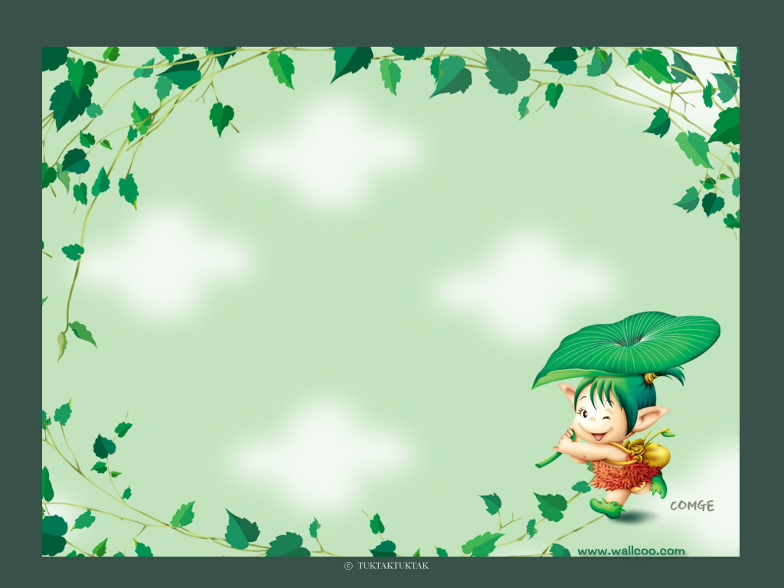
Bé khởi động

Slide 3
Bài tập
phát triển chung

Slide 4

VĐCB
“BBật qua suối nhỏ”

Slide 5

TRÒ CHƠI
“Đập bóng”

Slide 6


